Slide 1
ΑΝΤΙΚΕΙΜΕΝΟΣΤΡΑΦΗΣ ΠΡΟΓΡΑΜΜΑΤΙΣΜΟΣ
ΕΝΙΣΧΥΤΙΚΟ ΜΑΘΗΜΑ 1

Slide 2
1.Εισαγωγή στην C++
Βασική βιβλιοθήκη <iostream>
Αποτελεί βιβλιοθήκη του συστήματος(λόγω <>).
Υλοποιεί βασικές συναρτήσεις ροής εισόδου,εξόδου που αποτελούν και τις ποιο βασικές καθώς και άλλες χρήσιμες συναρτήσεις
Εισάγεται σχεδον σε όλα τα προγράμματα που θα κατασκευάσουμε.
Χώρος ονομάτων std
Σε αυτόν δηλώνονται αντικείμενα σημαντικά όπως τα cin,cout,τα αντικείμενα τύπου vector,διάφοροι containers,αντικείμενα αρχείων κ.α.
Για κάθε αντικείμενα μπορείς να προσδιορίσεις και τον χώρο ονομάτων του ακολουθόντας την ακόλουθη σύνταξη: χώρός_ονομάτων::αντικείμενο_χρήσης
Για ευκολία στον κώδικα μετά την δήλωση των βιβλιοθηκών χρησιμοποιήται η εντολή
using namespace std;→Αντιστοιχεί σε χρήση του χώρου ονομάτων std.

Slide 3
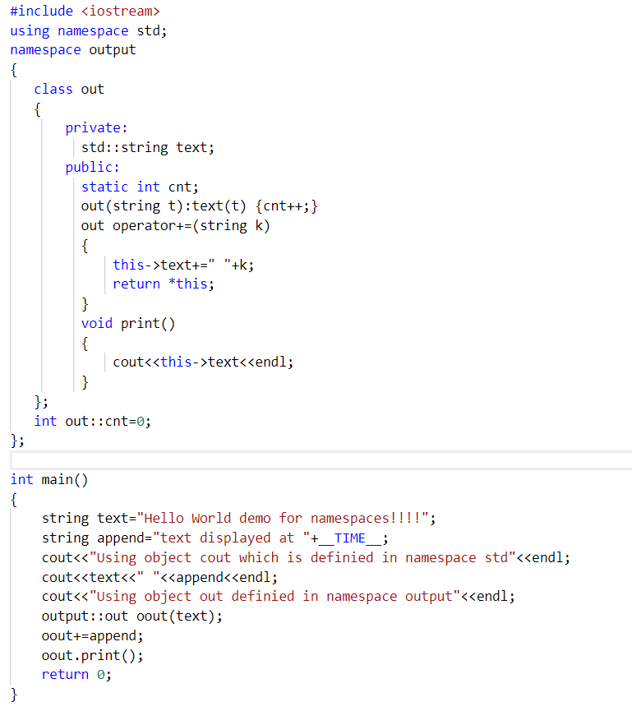
1.Εισαγωγή στην C++
Παράδειγμα χρήσης του χώρου ονομάτων std

Slide 4
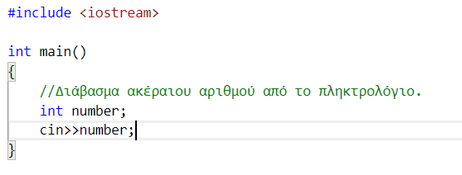
1.Εισαγωγή στην C++
Ροές εισόδου εξόδου
Για να εισάγουμε μία τίμη από το πληκτρολόγιο η να εξάγουμε μία τιμή από ένα πρόγραμμα μας χρησιμοποιούμε μία ροή εισόδου η μία ροή εξόδου.
Τα αντοίστοιχα αντικείμενα που υλοποιούν την παραπάνω διαδικασία είναι το cin και το cout,με την χρήση των τελεστών >>,<<.
!!!!Στις ροές δεν χρειάζεται να προσδιορίσεις τον τύπο εισόδου όπως ζητούσε η συνάρτηση scanf.
Παράδειγμα ανάγνωσης τιμής από το πληκτρολόγιο.

Slide 5
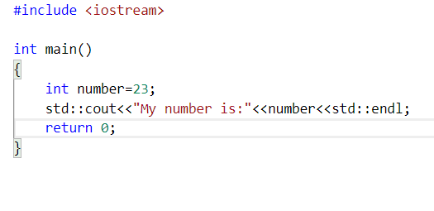
1.Εισαγωγή στην C++
Εξαγωγή τιμής από ένα πρόγραμμα στην οθόνη.
Τύπος δεδομένων για αλφαριθμητικά→string.Η C++ έχει τον τύπο δεδομένων string για προσδιορισμό των αλφαριθμητικών χωρίς πλέον να τα προσδιορίζει σαν ένα δείκτη από χαρακτήρες.

Slide 6
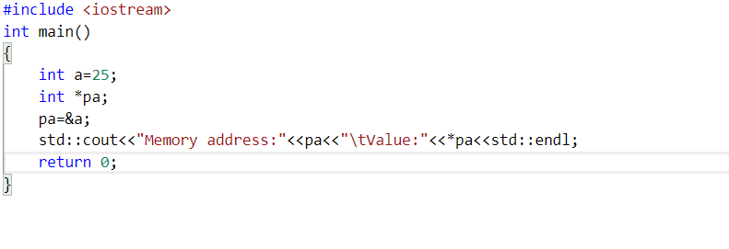
1.Εισαγωγή στην C++
Δείκτες και αναφορές στην C++
Δείκτες→Μεταβλητές που έχουν σαν περιεχόμενο μία θέση μνήμης και μπορεί να την προσπελάσουν τροποποιόντας το περιεχόμενο της.!!!Μπορούν να μετακινηθούν από μία θέση μνήμης σε μία άλλη.
Αναφορές→Είναι ένα συνώνυμο μίας μεταβλητής.Πολλές φορές αναφέρεται και σαν ψευδόνυμο μίας μεταβλητής.Ότι τροποποιήσεις πραγματοποιηθούν στην μεταβλητή αναφοράς θα πραγματοποιηθούν και στην μεταβλητή.

Slide 7
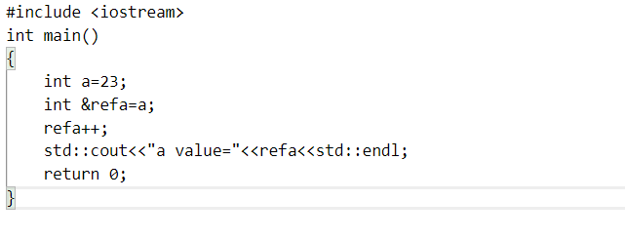
1.Εισαγωγή στην C++
Παράδειγμα αναφοράς
Τι θα εμφάνιζει στην οθόνη αν αντί για refa χρησιμοποιούσα το a;;
Απάντηση:24.

Slide 8
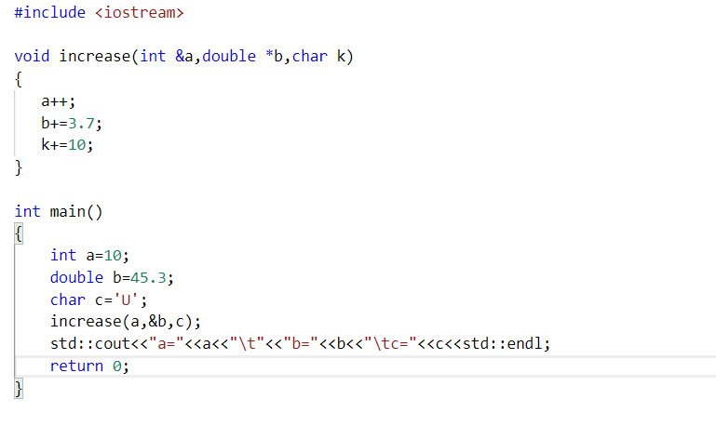
1.Εισαγωγή στην C++
Παράδειγμα αναφοράς σε συνάρτηση.
Ποια θα είναι η έξοδος;;

Slide 9
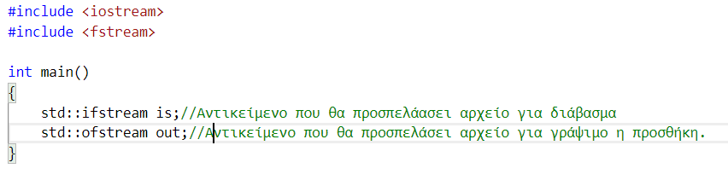
1.Εισαγωγή στην C++
Αρχεία στην C++
Για την διαχείρηση αρχείων στην C++ υπάρχουν έτοιμα αντικείμενα που υλοποιούν την προσπέλαση και την αναγνωση,εκτύπωση δεδομένων από/σε αρχείο.
Βιβλιοθήκη που πραγμοτοποιήται η υλοποίηση των αντικειμένων <fstream>
ifstream→Ροή δεδομένων από αρχείο με προεπιλογή ανάγνωσης δεδομένων.
Στα αντικείμενα ifstream,το αρχείο ανοίγει για διάβασμα δεδομένων(ios::in),πραγματοποιήται μόνο προσπέλαση των δεδομένων όχι εγγραφή στο αρχείο.
ofstream→Ροή δεδομένων προς αρχείο με προεπιλογή εκτύπωσης σε αρχείο

Slide 10
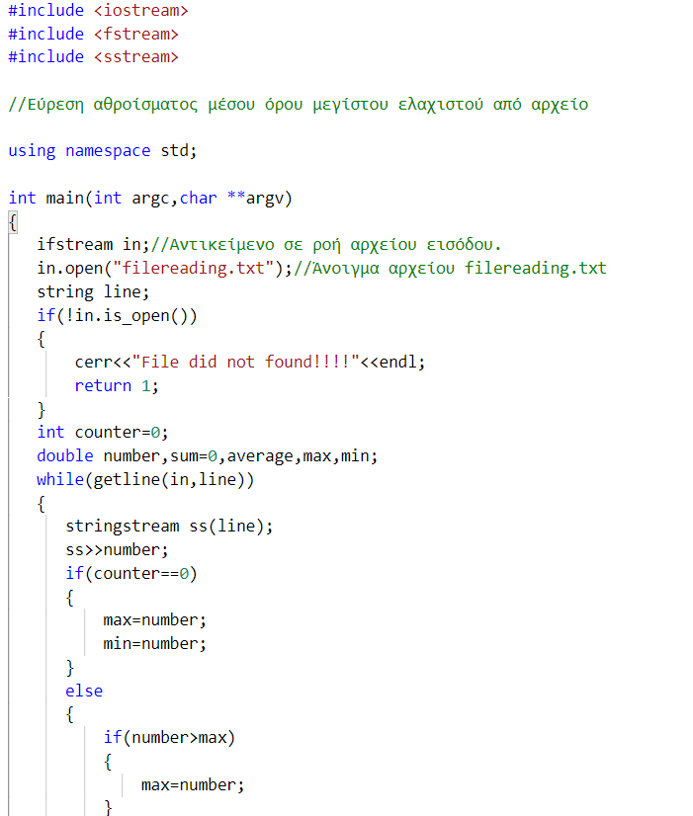
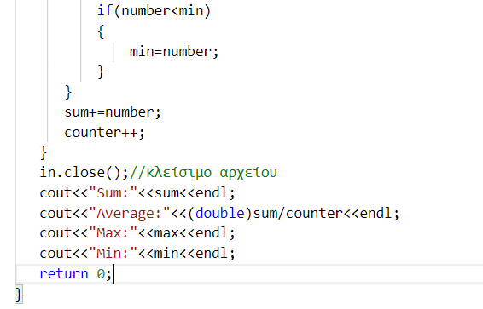
1.Εισαγωγή στην C++
Παράδειγμα χρήσης αρχείου για διάβασμα δεδομένων.
Χρήση Αρχείου για είσοδο δεδομένων.

Slide 11
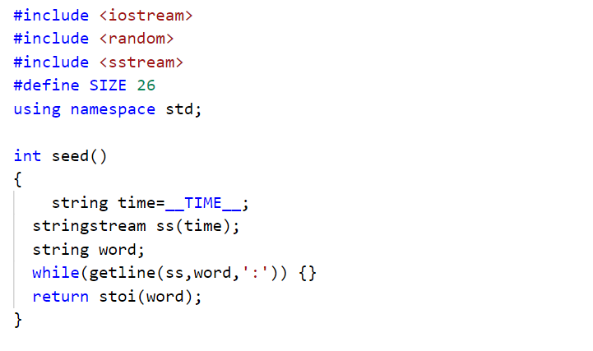
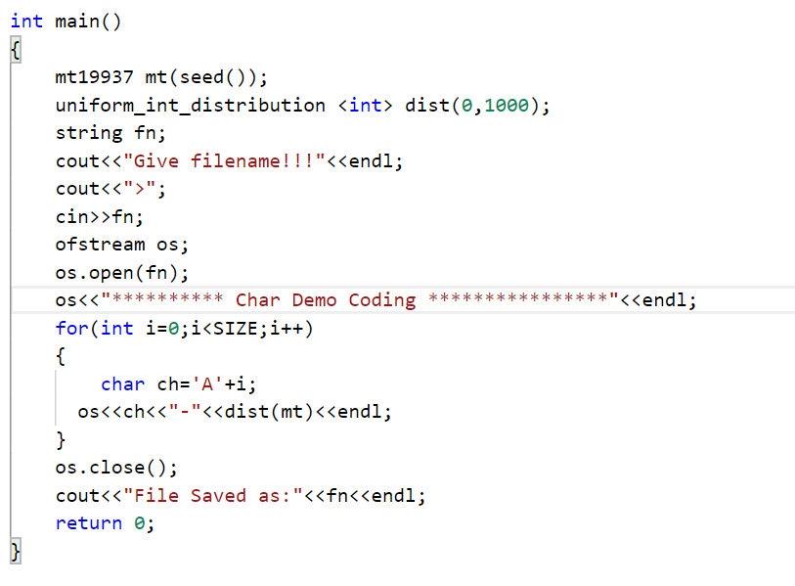
1.Εισαγωγή στην C++
Παράδειγμα χρήσης αρχείου για αποθήκευση δεδομένων.

Slide 12
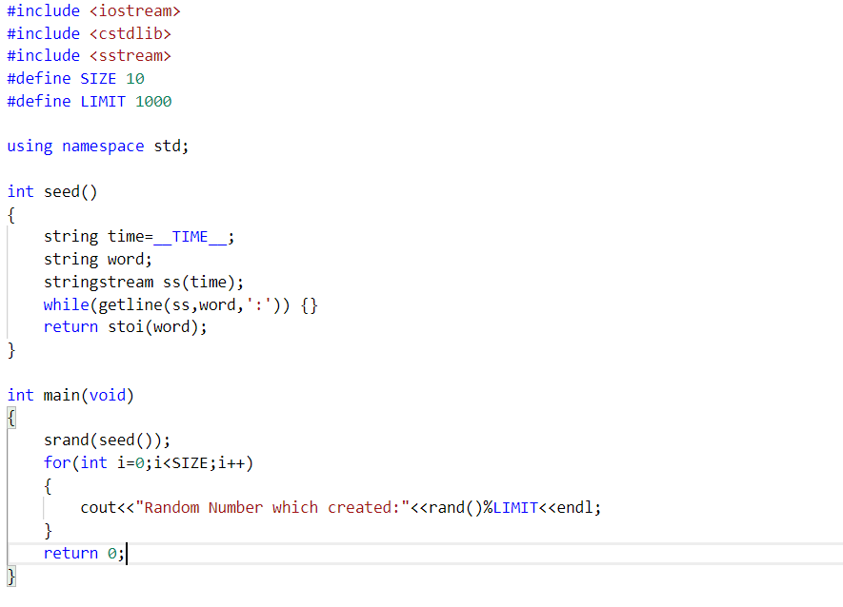
1.Εισαγωγή στην C++
Παραγωγή τυχαίων Αριθμών.
Στην c για παραγωγή τυχαίων αριθμών χρησιμοποιούνταν η συνάρτηση rand(),καθώς και η συνάρτηση srand(),της βιβλιοθήκης stdlib για την παραγωγή τυχαίων αριθμών.Παρόμοια,πρόσβαση έχουμε και στην c++ στην βιβλιοθήκη stdlib της c,με χρήση της οποίας μπορούμε να έχουμε πρόσβαση και να χρησιμοποιήσουμε αυτές τις συναρτήσεις.

Slide 13
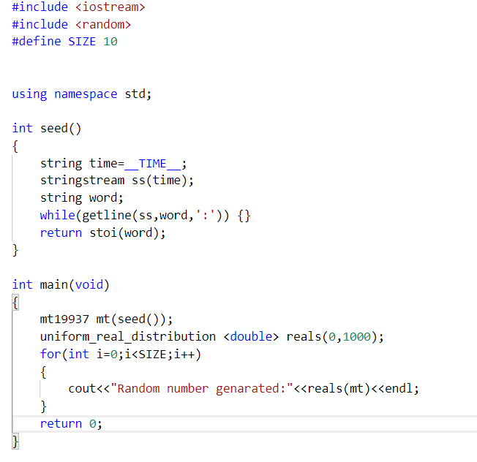
1.Εισαγωγή στην C++
Στην c++ χρησιμοποιούνται κάποια έτοιμα αντικείμενα για την παραγωγή τυχαίων αριθμών.Ποιο συγκεκριμένα χρησιμοποιήται η γεννητρια mt19937,και τα templated αντικείμενα των κλάσεων uniform_int_distribution,uniform_real_distribution,..Τα αντικείμενα αυτά δηλώνονται στην βιβλιοθήκη random.

Slide 14
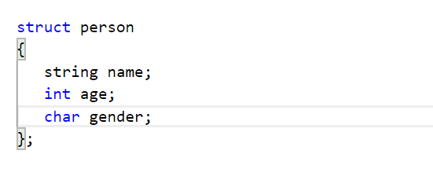
1.Εισαγωγή στην C++
Όπως και στην c,έτσι και στην c++ μπορούμε να ορίσουμε μία οντότητα,έναν δικό μας custom τύπο με την χρήση ενός struct.
Έτσι μπορούμε να ορίσουμε,διάφορες οντότητες οι οποίες αναπαριστούνται με διάφορα χαρακτηριστικά στο πρόγραμμα μας.
Σημαντικό ότι στην c++ τα struct δεν χρειάζεται να γίνουν typedefine στο όνομα του τύπου,που θα χρησιμοποιήσουε στο παράδειγμα,χωρίς ωστόσο η χρήση της typedef να αποτελεί λάθος πρακτική.
Ορισμός ενός τύπου δεδομένων person,με μεταβλητές (χαρακτηριστικά)name,age,gender.

Slide 15
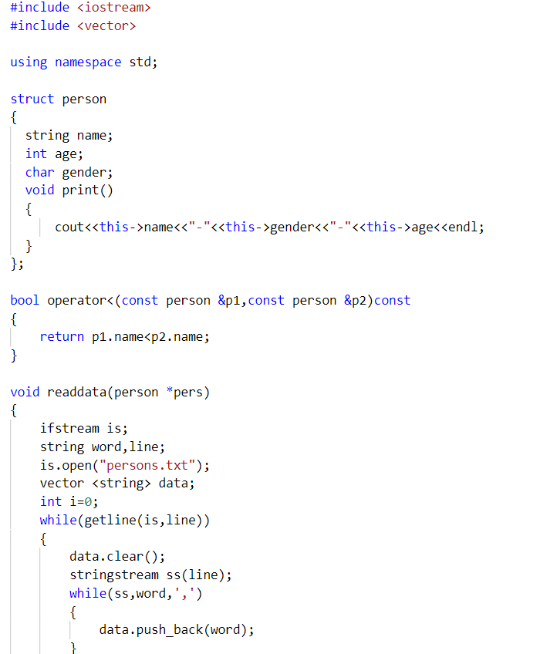
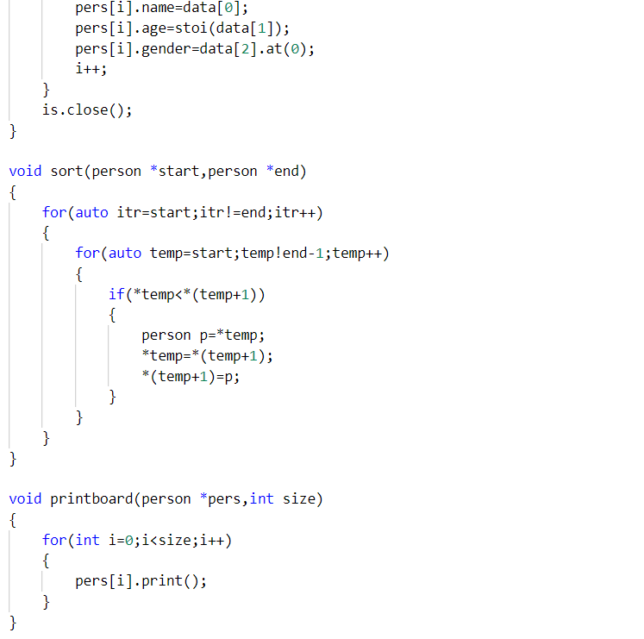
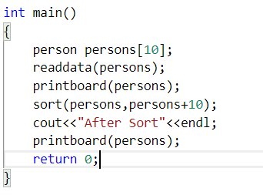
1.Εισαγωγή στην C++
Παράδειγμα χρήσης ενός struct.
1
2
3

Slide 16
1.Εισαγωγή στην C++
ΑΣΚΗΣΕΙΣ
Να κατασκευαστεί πρόγραμμα το οποίο θα είσαγει σε ένα πίνακα δεκαδικών 20 τυχαίες τιμές.Στην συνέχεια να κατασκευαστεί συνάρτηση η οποία θα υπολογίζει και θα υπολογίζει το άθροισμα ,τον μέσο όρο και την ρίζα του μέσου όρου του πίνακα.Τέλος στην κύρια συνάρτηση να πραγματοποιηθεί η εμφάνιση των παραπάνω ζητουμένων.
Να κατασκευαστεί πρόγραμμα το οποίο θα δέχεται δύο τυχαίους αριθμούς x και y.Στην συνέχεια θα υπολογίζει και θα εμφανίζει τον αριθμό και το ποσοστό των πρώτων αριθμών στο διάστημα αυτό.Τέλος θα πρέπει να αποθηκεύει τις πληροφορίες αυτές σε ένα αρχείο results.out.
Να κατασκευαστεί πρόγραμμα το οποίο θα υλοποιεί μία κλάση point,με δοδομένα x,y.Επίσης να υπερφορτώνει τον τελεστη > με βάση το πηλίκο του x επι y,και να υλοποιεί μία συνάρτηση distance η οποία θα υπολογίζει την απόσταση ενός σημείου από ένα άλλο.Τέλος στην κύρια συνάρτηση να κατασκευαστούν 10 τυχαία σημεία,και να εκτυπώνεται σε αρχείο,η απόσταση του κάθε σημείου από τα υπόλοιπα 9.

Slide 17

1.Εισαγωγή στην C++

